Slide 1
性能测试理论基础知识
主讲人：吕艳妮
时间：2018.10.17

Slide 2
目录
01 性能测试的概念
02 性能测试的内容
03 性能测试的分类
04 性能测试主要指标
05 性能测试常见测试方法
06 性能测试基本流程

Slide 3
性能测试的概念
随着各个企业的业务发展、用户访问量的增加，其软件系统承载的负荷也会随着增加，系统性能的好坏将严重影响企业IT业务的效率和质量，因此性能测试与优化也越来越受业界的重视。
性能测试: 是通过自动化的测试工具模拟多种正常、峰值以及异常负载条件来对系统的各项性能指标进行测试，为了保证软件系统在不同的并发条件下的响应及时性

Slide 4
性能测试分类概念
负载测试: 是通过逐步增加系统负载的方式，来检测不同负载下，系统的响应时间、吞吐量、资源占用（如CPU、内存、IO）等行为和特性，并且获得系统在正常情况下所能承受的最大负载，的一种性能测试方法。
压力测试: 是用来检测应用系统在峰值和极值负载情况下的强负载测试，从而有效地检测系统在极限负载情况下的容错能力和可恢复能力。
Notes:
通常把负载测试、压力测试等统称为性能测试。
后面还会讲到具体测试方法中在报告中举例

Slide 5
性能测试分类概念
并发测试：测试多个用户同时访问同一个应用、同一个模块或者数据记录时是否存在死锁或者其他性能问题，几乎所有的性能测试都会涉及一些并发测试。
可靠性测试：通过给系统加载一定的业务压力（如CPU资源在70%~90%的使用率）的情况下，运行一段时间，检查系统是否稳定因为运行时间较长，通常可以测试出系统是否有内存泄漏等问题。
失败测试（高可用测试）：对于有冗余备份和负载均衡的系统，通过失败测试来检验如果系统局部发生故障，用户能否继续使用系统，用户受到多大的影响。
Notes:
如几台机器做均衡负载，一台或几台机器垮掉后系统能够承受的压力。

Slide 6
性能测试的内容
随着性能测试的不断发展与探索，性能测试的范围与内容也在不断的发展与完善。性能测试从最初单纯对软件系统的及时性检测，发展到对软件系统稳定性、扩展性、高可用性等其它多个方面质量的检测。
Notes:
最擅长的人做最擅长的事，专人从事稳定性，扩展性，高可用性测试

Slide 7
性能测试实际应用场景
新发布产品
已经上线的系统升级
技术选型
开发提测的特殊需求
Notes:
几种常见的需要进行性能测试的情况：
1、新发布产品：我不知道他的性能情况，我需要测试下；公司大部分是这样的情况。
2、已经上线的系统：进行升级，有性能需求。
2、技术选型：开发一款产品，都是java的，但是有不通的框架，对比测试下，哪个性能更好。
3、开发对于某块程序，总觉的会有性能问题，但是又不确定，可以进行性能测试。

Slide 8
根据项目所处不同阶段，可分为：
组件(性能)测试
系统集成(性能)测试
系统总装(更大规模集成)性能测试
采用渐进式的性能测试方法，能够针对系统各组件进行更加精准的性能测试，能较准确地获得各个应用组件自身的处理能力，对在进行系统集成时，各组件之间服务器的合理配比具有一定的指导意义。
Notes:
问题消灭的更早；根据公司投入人力、资金、系统的复杂度多方考虑。
金刚系统：系统总装

Slide 9
性能测试主要指标
性能测试主要指标:
并发用户数
响应时间
错误率
每秒钟事物处理数(TPS)
资源利用率(CPU 、内存、磁盘、网络)
Notes:
错误率：一批请求中结果出错的请求所占比例
未生成文件前已开始压缩，程序逻辑顺序出错，属于代码缺陷；0.05%

Slide 10
性能测试主要指标
性能测试指标的获取:
系统用户数：系统注册的总用户数。
在线用户数：某一段时间内与服务器进行了交互的用户数，这些用户并不一定是同时向系统提交请求。
并发用户数：在某一时刻与服务器正在进行交互的在线用户的数量。
三者之间的关系：系统用户数 >= 在线用户数 >= 并发用户数。
Notes:
“并发用户数”是从客户端视角去定义的，而“每秒请求数”则是从服务器视角去定义的

Slide 11
性能测试主要指标
并发量指标的获取
并发用户数量的统计的方法目前还没有统一的公式，因为不同系统会有不同的并发特点。
方法1：
按照业界所谓的并发数与在线用户数之间的比例关系进行推导
并发数=在线用户数量*(5%~20%)
优点：相对容易计算

Slide 12
性能测试主要指标
举例：
某某信息服务平台
在线用户数为2000，并发用户数按在线用户数10%进行折算，并发用户数为200。

Slide 13
性能测试主要指标
并发量指标的获取
方法2
一般来说，利用以下公式进行估算系统的平均并发用户数和峰值并发数
平均并发用户数为 C = nL/T
并发用户数峰值 C‘ = C + 3*(根号C)
C是平均并发用户数，n是login session的数量，L是login session的平均长度，T是值考察的时间长度
C’是并发用户数峰值

Slide 14
性能测试主要指标
举例：某某数字银行项目
1)假设用户从登陆系统到退出系统的间隔时间L（10min）
2) 目前生产环境下日(24h)访问用户数为10.5万，按30%的年增长率推算3年后的日登录用户为，n=10.5W*1.3*1.3*1.3=230685
3)被考察的时间长度T（24h）
测算：C=（230695*10)/（24*60）=1602；
最大并发用户数C1=C+3 * sqrt(C)
1)C表示并发用户数
2)sqrt是科学计算器中的根号测算：
C= C+3 * sqrt(C)= 1602+120=1722；

Slide 15
性能测试主要指标
响应时间
定义：从用户发送一个请求到用户接收到服务器返回的响应数据这段时间就是响应时间
关键路径：一次http请求，会经过网络发送到web服务器进行处理，再到应用服务器进行处理，最后到数据库DB进行处理。

Slide 16
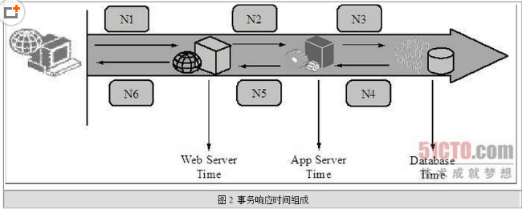
性能测试主要指标
计算方法：Response time = (N1+N2+N3+N4+N5+N6)+ (A1+A2+a3)，即：（网络时间 + 应用程序处理时间）

Slide 17
性能测试主要指标
响应时间分解
1．网络时间
客户端发出请求首先通过网络来到Web Server上（消耗时间为N1）；然后Web Server将处理后的请求发送给App Server（消耗时间为N2）；App Server将操作数据指令发送给Database （消耗时间为N3）；Database服务器将查询结果数据发送回App Server（消耗时间为N4）；App Server将处理后的页面发给Web Server（消耗时间为N5）；最后Web Server将HTML转发到客户端（消耗时间为N6）。这里的Nx都是网络传输上的时间开销，没有计算业务处理所需要花费的时间。
2．服务器处理时间
另外一个方面还要考虑各个服务器处理所需要的时间WT、AT、DT。
3．网络延迟
除了上面两种时间开销以外，还要考虑网络延迟的问题。
所以最终的响应时间组成为：
响应时间 = 网络延迟时间 + WT+AT+DT +（N1+N2+N3）+（N4+N5+N6）

Slide 18
性能测试主要指标
响应时间指标的获取
2/5/10原则(很好/还不错/忍受极限）
过长时间的等待会让客户烦躁不安
Notes:
响应时间是一般都是从用户角度出发，点开一个页面2秒，挺好，5秒觉得，10秒，半天都打不开，不忍受了，我们测试人员
程序员：我接口交易复杂，调用外部接口，怎么样的调用关系，能达到10秒的响应时间已经挺好了，我都没发优化了，程序员的响应时间从自己的程序实现角度出发的；
运维人员：从网络带宽，硬件资源，应用（如果是java应用）的jvm配置，数据库的连接池

Slide 19
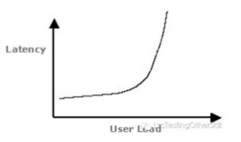
性能测试主要指标
图中拐点说明：
1、响应时间突然增加
2、意味着系统的一种或多种资源利用达到的极限
3、通常可以利用拐点来进行性能测试分析与定位

Slide 20
性能测试主要指标
TPS（Transaction Per Second）
每秒钟系统能够处理的交易或事务的数量。这里的事务是指，完成一个单位业务操作。
客户机向服务器发送的一个或者若干个相关请求并获得响应的过程。
TPS反映了系统在单位时间内业务的能力，数值越高，说明系统处理能力越强，它是衡量系统处理能力的重要指标。
Notes:
事务：是一个业务的度量单位，有时一个事务会包括多个子操作，但是对应用户来说，我只想知道整笔支付花了多长时间，测试是站在用户的角度。

Slide 21
性能测试主要指标
二八定律
又名80/20定律、帕累托法则，经常应用于性能测试领域。80%的业务量在20%的时间内完成。
TPS指标的获取：
方法：
业务量/工作小时*(0.8/0.2) 1000万/24*(0.8/0.2) = 166万 166万/3600= 461 根据不同要求有访问量大的需要应用二八原则进行两次运算 业务量/秒*(0.8/0.2) 166万/3600秒*(0.8/0.2)= 1844笔

Slide 22
性能测试主要指标
举例：某某服务平台
前每日客户交易量为200万笔，按照二八原则（80%的交易发生在20%的时间内）。则TPS需求为：2000000 x 0.8/（24×3600）x 0.2＝ 92.6，考虑未来3~5年的发展，按每年10%的业务增长得5年后的TPS要求为 92.6*（1+10%）^5 = 150,所以要求系统每秒事务数（TPS）应大于150笔/秒

Slide 23
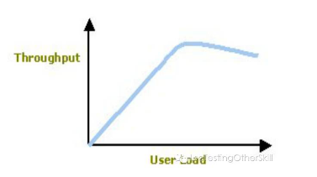
性能测试主要指标
TPS-vuser关系
图中拐点说明：
1、TPS逐渐达到饱和
2、意味着系统的一种或多种资源利用达到的极限
3、通常可以利用拐点来进行性能测试分析与定位

Slide 24
性能测试主要指标
资源利用率
a) 定义：指的是对不同系统资源的使用程度，通常以占用最大值的百分比来衡量
b) 通常需要关注的服务器资源如下：
1、CPU
2、内存
3、磁盘IO
4、网络
Notes:
在局域网中一般不需要关注网络
但现在咱们公司很多不是在局域网内，比如使用咱们公司的带宽，测试的是阿里云上的服务，测试执行的过程中，分析问题时，需要关注，带宽是否成为瓶颈。

Slide 25
性能测试主要指标
举例：某某服务平台（ECIF）
资源使用率（CPU）
联机AP服务器<=60%
DB服务器<=80%
资源使用率（MEM）
稳定性测试，内存使用平稳，无持续增长。

Slide 26
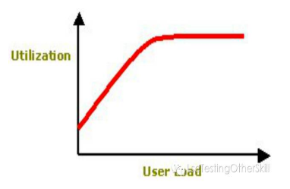
性能测试主要指标
资源利用-负载对应关系
图中拐点说明：
1、服务器某荐资源使用逐渐达到饱和
2、通常可以利用拐点来进行性能测试分析与定位

Slide 27
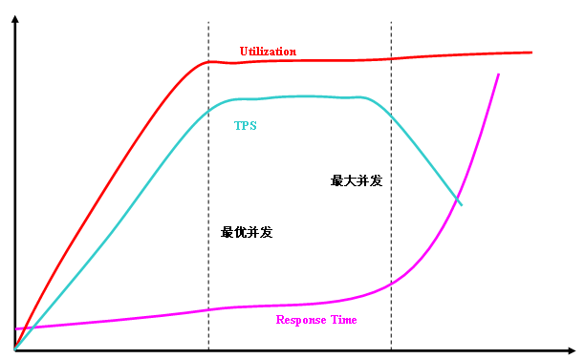
性能测试主要指标
Notes:
TPS-VUSER简单
TPS、并发数两个因素，每套系统这两个值都有一个相对极限值
在应用场景访问压力下，只要某一项达到系统最高值，系统的吞吐量就上不去了，如果压力继续增大，系统的吞吐量反而会下降，原因是系统超负荷工作，上下文切换、内存等等其它消耗导致系统性能下降。

Slide 28
性能测试常见测试方法
基准测试
负载测试
容量测试
稳定性测试
Notes:
在实际的测试中，都是灵魂选择的，基准，负载测试是少不了的。

Slide 29
性能测试常见测试方法
基准测试
一般为单用户测试，或者是零数据量环境下的测试。目的在于建立一个可度量的参考标准，为其他测试场景或者调 优过程提供对比参考。也可认为是最基础的性能测试，如果基准测试的结果都不能达到预期要求，那么后续场景也就没必要测试了。
Notes:
后面还会讲到具体测试方法中在报告中举例

Slide 30
性能测试常见测试方法
负载测试
负载测试是模拟实际软件系统所承受的负载条件下的系统负荷，通过不断加载（如逐渐增加模拟用户的数量）或其它加载方式来观察不同负载下系统的响应时间和数据吞吐量、系统占用的资源（如CPU、内存）等，以检验系统的行为和特性。
实际测试之中，我们经常应用的例如：单交易负载测试。

Slide 31
性能测试常见测试方法
容量测试
为了检测系统在性能指标范围内，能够承受的最大压力，也就是容量。一般通过“拐点法”进行测试，逐步增大系统的压力，直到性能指标不可接受或者出现了明显的拐点。
Notes:
具体用怎样的测试方法，还要具体的项目，具体分析。

Slide 32
性能测试基本流程
性能需求分析
性能测试设计
性能测试准备
性能测试实施
性能测试总结
Notes:
学习业务（通过查看文档，手工操作，向功能测试人员了解系统功能）→业务人员提出的需求，分析需求—工作量评估—>设计模型（业务模型映射成测试模型）—>测试计划 —>开发脚本—>测试准备环境->准备测试数据—>执行测试（分析性能汇报工作，管理缺陷，系统调优）->编写报告；
设计模型：
选性能测试业务的原则: 总体原则：高频率，高并发，重要性，交易复杂性
未上线系统：交易选择原则1、选取预期交易量大的交易；2、选取占用资源较高的交易；3、选取交易路径较长的交易；4、选取处理时间长交易；5、选取业务逻辑复杂的交易。
已上线系统：1、测试交易要覆盖各个渠道；2、核心系统：选取占日交易总量前80%的交易；3、重要系统：选取占日交易总量前60%的交易；4、一般系统：选取日均交易量TOP10、TOP20的交易；5、选取生产上曾经出现或者容易出现问题的交易；6、选取生产上占用资源较高的交易；7、选取业务逻辑复杂的交易；8、选取交易路径较长的交易；9、选取处理时间较长的交易；

Slide 33
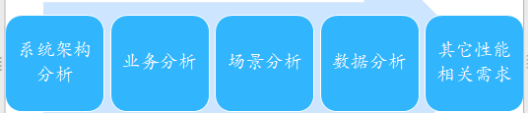
性能测试基本流程—性能需求分析

Slide 34
性能测试基本流程—性能测试设计
根据性能需求调研与分析结果，设计性能测试方案，主要关注点包括但不限于：
测试系统架构说明
测试系统目的说明
测试系统范围的说明
测试典型交易说明
测试指标说明
测试数据说明
测试工具说明
测试案例场景说明
测试实施计划

Slide 35
性能测试基本流程—性能测试准备
测试环境准备
测试数据准备
测试脚本准备
Notes:
性能测试环境：性能测试环境是干净的，在搭建环境的时候应尽量保证测试环境的独立性，设备不与其它的系统共用，减少不确定的因素可能对测试过程的影响，导致测试结果失真；
比如建包当时的环境就是应用系统上部署了其他的系统；
真实情况应该是：能模拟磁盘、CPU、内存的真实情况，才是我们测试人员想要的真实情况。 业务的真实情况最后都会变成对资源的消耗情况。
数据的单一问题是否带来查询压力减轻了，不能模拟真实情况。
基础数据量准备多少？业务人员提出、开发经理、测试人员商定多少？开发人员准备；测试数据测试人员准备；
数据库历史数据（业务基础数据量和质量是否满足）；数据库业务交易数据是否满足，数据的单一问题是否带来查询压力减轻了，不能模拟真实情况。

Slide 36
性能测试基本流程—性能测试实施
按照性能测试方案中的案例场景进行测试，收集各种测试结果数据进行性能瓶颈定位及问题分析、及时与开发人员进行沟通，尽可能协助开发人员进行系统性能调优，以及缺陷复测等工作。
Notes:
TPS压不上去的原因分析：
1、压力机
比如jmeter，单机负载能力有限，如果需要模拟的用户请求数超过其负载极限，也会间接影响TPS（这个时候就需要进行分布式压测来解决其单机负载的问题）
2、硬件资源
包括CPU（配置、使用率等）、内存（占用率等）、磁盘（I/O、页交换等）
4、日志级别是否与生产保持一致
3、垃圾回收机制
从常见的应用服务器来说，比如Tomcat，因为java的的堆栈内存是动态分配，JVM大小，-Xms2048m -Xmx4096m -XX:PermSize=512M -XX:MaxPermSize=1024M；
具体的回收机制是基于算法，如果新生代的Eden和Survivor区频繁的进行Minor GC，老年代的full GC也回收较频繁，那么对TPS也是有影响的。也是有一定影响的，因为垃圾回收其本身就会占用一定的资源
4、网络带宽
在压力测试中，有时候要模拟大量的用户请求，如果单位时间内传递的数据包过大，超过了带宽的传输能力，那么就会造成网络资源竞争，间接导致服务端接收到的请求数达不到服务端的处理能力上限
5、数据库配置
高并发情况下，如果请求数据需要写入数据库，且需要写入多个表的时候，如果数据库的最大连接数不够，或者写入数据的SQL没有索引没有绑定变量，抑或没有主从分离、读写分离等，
就会导致数据库事务处理过慢，影响到TPS。
6、业务逻辑
业务解耦度较低，较为复杂，整个事务处理线被拉长导致的问题
性能瓶颈分析不能单从局部分析，要综合起来，多维度分析问题原因

Slide 37
性能测试基本流程—性能测试总结
根据最终测试结果，做出系统最终性能评估报告。

